Slide 1



Autoportret
osobowości

Slide 2
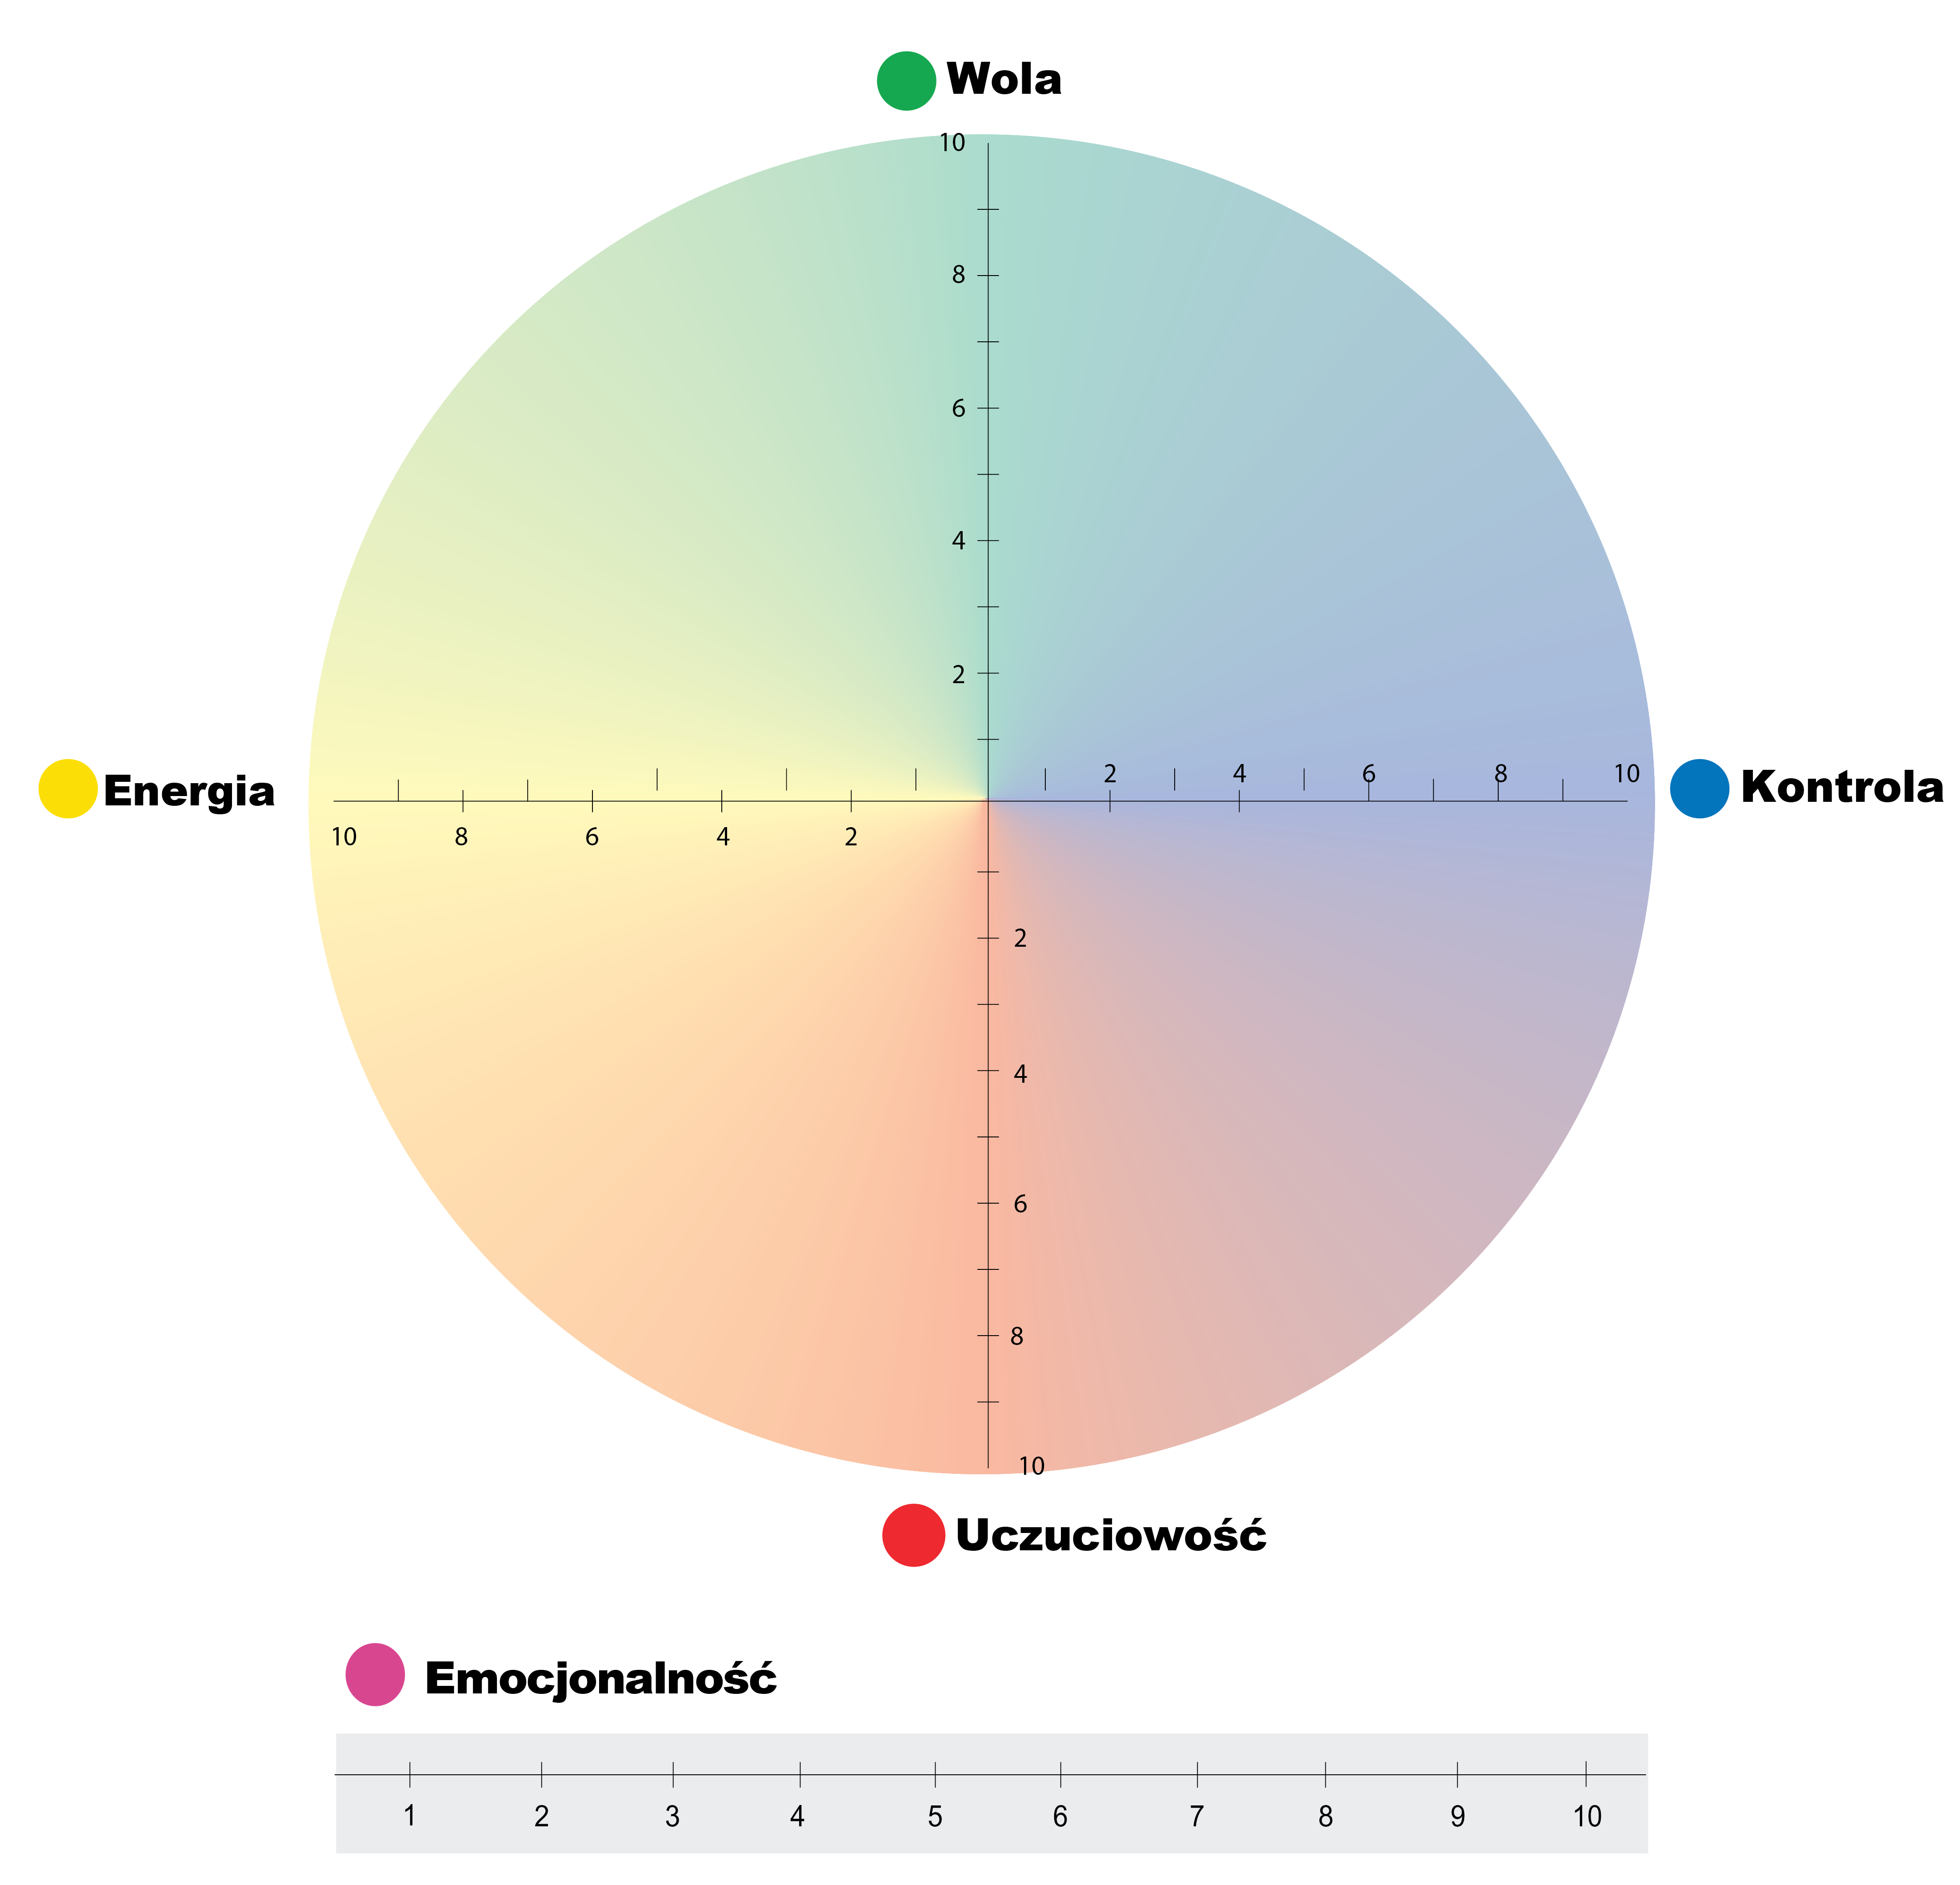
Facet5
Facet5 mierzy pięć głównych aspektów osobowości w oparciu o teorię pomiaru osobowości, którą nazywamy Wielką Piątką.
Zakłada ona, że tych pięć aspektów stanowi „podstawowe bloki osobowości” i przynajmniej tyle aspektów należy zmierzyć, aby określić osobowość człowieka. Każdy z nas jest przecież wyjątkowy.
Obraz osobowości człowieka pozwala nam przewidywać i opisywać jego mocne strony, potencjalne ryzyko, motywacje, naturalny styl oraz podejście. Uświadomienie sobie tego, na ile jesteśmy do siebie podobni lub jak bardzo różnimy się od innych, pomaga w poprawie efektywności jednostek, zespołów oraz całej organizacji.
4 aspekty osobowości są umieszczone na kole. Emocjonalność natomiast została umieszczona pod tym kołem jako oddzielny aspekt, który dodatkowo pełni rolę czynnika interpretującego – myśl o nim jak o soczewce, przez którą spoglądamy na dany profil.

Slide 3
Facet5 Scoring
Aby zrozumieć, jak wypadasz na tle otaczających Cię ludzi, porównujemy Twoje surowe wyniki do wybranej „normy” lub grupy porównawczej.
Na podstawie udzielonych przez Ciebie odpowiedzi podczas wypełniania kwestionariusza Facet5, każdy aspekt jest mierzony niezależnie i określany za pomocą 10-stopniowej skali stenowej (jest to skala od 1 do 10).
Środkiem skali stenowej jest 5,5. Większość wyników (68%) leży pomiędzy 3,5 i 7,5. Każdy wynik, który znajduje się poza tym zakresem, powinien być rozpatrywany jako wynik znaczący.
Żaden wynik na skali stenowej nie jest ani dobry, ani zły. 10 nie jest lepszym wynikiem niż 1 lub 5,5. Z każdym wynikiem łączą się zawsze jakieś Twoje silne strony oraz określone ryzyko.
68%
Pomiędzy 3,5 i 7,5
16%
Poniżej 3,5
16%
Powyżej 7,5
4%
Poniżej 2
4%
Powyżej 9
NISKIE WYNIKI
UMIARKOWANE WYNIKI
WYSOKIE WYNIKI

Slide 4
Wola
Siłą napędową jest tu promowanie i obrona własnych pomysłów
Wysokie wyniki (7,5 do 10)
Osoba dominująca, zdeterminowana, zaangażowana i niezależna. Kluczowa jest tu silna motywacja oparta na stanowczych przekonaniach. Charakterystyczne są: stanowczość, twardość i nastawienie na realizację celów. Mniej korzystne cechy to: upór i sztywność poglądów.
Korzyści: Taka osoba zwykle dobrze ustala cele i jest konsekwentna w ich realizacji. Nie traci z oczu najważniejszego celu, demonstruje ciągłe zorientowanie na realizację celów i silną wolę.
• Determinacja • Asertywność • Zdecydowanie • Niezależność
Ryzyka: Może być postrzegana jako osoba uparta, arogancka i kłótliwa. Wierzy w swoją własną nieomylność.
Dominacja • Upór • Kłótliwość • Zawziętość
Niskie wyniki (1,0 do 3,5)
Tacy ludzie wykazują większą elastyczno i skłonność do słuchania. Nie mają oni silnych poglądów i pewne sprawy można im wyperswadować. Niektórzy mogą postrzegać takie osoby jako zbyt łatwe do przekonania i zbyt uzależnione od innych.
Korzyści: Tacy ludzie potrafią dostrzec punkty widzenia obydwu stron. Nie wyciągają pochopnych wniosków. Zanim się zaangażują dokładnie analizują sytuację.
Elastyczność • Przystosowywanie się • Uczynność • Zgodność
Ryzyka: Mogą się wydawać niezdecydowani. Zbyt łatwi do przekonania. Nie bronią swojej pozycji. Zbyt analityczni.
Uległość • Uzależnienie • Niezdecydowanie • Nieśmiałość
Wyniki umiarkowane
Będą mówić glośno i mogą być uparci kiedy coś jest dla nich ważne lub gdy wiedzą, że mają szczególne komptencje w danym temacie.

Slide 5
Energia
Stopień, w jakim czujesz potrzebę współdziałania z innymi ludźmi
Wysokie wyniki (7,5 do 10)
Osoba energiczna, czujna, aktywna i entuzjastyczna. Tacy ludzie są zwykle towarzyscy, lubią dobrą zabawę i rywalizację. Są to osoby optymistyczne i zafascynowane nowymi przedsięwzięciami. Szybko adaptują się do nowych sytuacji, wspierają zmiany i innowacje. Dobrze czują się w towarzystwie innych i wnoszą istotny wkład w pracy zespołów.
Korzyści: Potrafią rozpoczynać działania. Mają silną potrzebę angażowania się. Chętnie biorą udział we wszystkim. Są to osoby pełne życia i entuzjazmu.
• Energia • Entuzjazm • Towarzyskość • Życzliwość
Ryzyka: Mogą wykazywać zbyt duże zaangażowanie. Łatwo się nudzą. Bardzo dużo mówią. Mogą się wtrącać i przeszkadzać innym.
• Rozpraszanie • Przeszkadzanie • Wścibstwo • Gwiazdorstwo
Niskie wyniki (1,0 do 3,5)
Tacy ludzie są spokojniejsi, wykazują więcej rezerwy, lubią samotność i cenią sobie prywatność. Ludzie ci mogą być postrzegani jako nieśmiali, potrzebują czasu na poznanie innych, ale za to potrafią budować długie i trwałe przyjaźnie. Nie przepadają za imprezami towarzyskimi i mogą być postrzegani jako osoby dystansujące się, chłodne i pełne rezerwy wobec swoich kolegów, którzy zwykle oczekują od nich większego zaangażowania.
Korzyści: Dogłębnie rozważają sprawy. Nie mówią bez potrzeby. Potrafią pracować niezależnie, nie potrzebują towarzystwa i ciągłego wsparcia innych.
• Spokój • Dyskrecja • Rezerwa • Powściągliwość
Ryzyka: Mogą być postrzegani jako osoby zdystansowane i mało zainteresowane włączaniem się w grupę. Zatrzymują wiadomości dla siebie. Nie mają naturalnej łatwości komunikowania się z innymi.
• Zdystansowanie • Obojętność • Chłód • Nietowarzyskość
Wyniki umiarkowane
Potrafią być osobami otwartymi, spontanicznymi i energicznymi z wyboru, lub wtedy, gdy wymaga tego sytuacja.

Slide 6
Uczuciowość
Stopień, w jakim jesteś skupiony na sobie bądź na innych
Wysokie wyniki (7,5 do 10)
Osoba autentycznie pozytywnie nastawiona wobec innych, ciepła i wspierająca, odpowiadająca na potrzeby innych, współczująca i wykazująca zrozumienie. Tacy ludzie zwykle nie wykazują uprzedzeń i są otwarci na nowe pomysły. Są bezinteresowni i przygotowani na podporządkowanie swoich interesów interesom innych ludzi. Są lojalni i ufający, ale mogą być wykorzystywani przez bardziej cynicznych ludzi.
Korzyści: Są to ludzie otwarci i pomocni. Potrafią zjednywać sobie innych. Wyrozumiali I sympatyczni. Kreują nowe pomysły i koncepcje.
• Troskliwość • Uczynność • Uprzejmość • Ufność
Ryzyka: Mogą być zbyt delikatni. Mogą dawać się wykorzystywać. Mogą być postrzegani jako osoby naiwne i idealistyczne.
• Naiwność • Wrażliwość • Miękkość • Łatwowierność
Niskie wyniki (1 do 3,5)
Są to ludzie praktyczni i rzeczowi. Koncentrują się na zadaniach i ich wymiernych rezultatach. Szybko chwytają i wykorzystują okazje. Szybko podejmują decyzje i unikają gmatwania spraw przez rozważanie zbyt wielu alternatyw. Niektórzy mogą ich postrzegać jako niecierpliwych, cynicznych i obojętnych.
Korzyści: Są to ludzie praktyczni, rzeczowi, zdecydowani i twardo stąpający po ziemi. Nie dają się wykorzystać.
• Pragmatyzm • Spryt • Rzeczowość • Przenikliwość
Ryzyka: Innym mogą wydawać się twardzi i obojętni. Nie narażają swoich interesów dla innych. Opiekują się swoim „numerem jeden”.
• Egocentryzm • Cynizm • Bezwzględność • Agresja
Umiarkowane wyniki
Spokojnie ważą sprawy, rozsądnie udzielają ludziom wsparcia i zaufania. W trudnych sytuacjach - potrafią racjonalnie odddzielać sprawy od uczuć

Slide 7
Kontrola
Miara Twojego poczucia samodyscypliny i odpowiedzialności
Wysokie wyniki (7,5 do 10)
Wysoka samokontrola, konstruktywna samokrytyka i konserwatyzm. Tacy ludzie lubią porządek, struktury i metodyczne działanie. Mogą poczuć się sfrustrowani, jeżeli inni nie podzielają ich poglądów na temat właściwego zachowania. Są sumienni, stali, etyczni i można zaufać, że będą rzetelnie wykonywali swoją pracę. Od innych oczekują tego samego.
Korzyści: Są to ludzie dobrze zorganizowani, staranni i dokładni, odpowiedzialni, posłuszni i ciężko pracujący.
• Planowanie • Niezawodność • Sumienność • Odpowiedzialność
.
Ryzyka: Mogą być zbyt ostrożni, powściągliwi, autorytatywni i pamiętliwi.
• Despotyzm • Zahamowania • Nietolerancja • Sztywność
Niskie wyniki (1 do 3,5)
Tacy ludzie mają bardziej wyluzowane i spokojne podejście do pracy. Żyją chwilą i biorą rzeczy takimi, jakie one są. Są mało krytyczni i liberalni w swoich poglądach. Niektórym może się wydawać, że są niedbali, nieodpowiedzialni i że nie planują swoich działań.
Korzyści: Są to kreatywni wolnomyśliciele. Są swobodni, nieformalni i nie osądzają innych. Biorą ludzi takimi, jakimi oni są.
• Kreatywność • Swoboda • Wolność Myślenia • Radykalność
Ryzyka: Mogą być postrzegani jako ludzie źle zorganizowani, mało skoncentrowani,
nie kończący zadań. Bywają zbyt wyluzowani i mogą obniżać standardy.
• Nieodpowiedzialność • Zawodność • Brak koncentracji • Brak planowania
Wyniki umiarkowane
Będą osobami sumiennymi, ustrukturyzowanymi i zdyscyplinowanymi w sprawach, które mają dla nich znaczenie.

Slide 8
Emocjonalność
Miara poziomu napięcia i obaw odczuwalnych w codziennym życiu
Wysokie wyniki (7,5 do 10)
Ludzie z wysoką Emocjonalnością odczuwają wszystko bardzo intensywnie. Potrafią też wyczuwać zbliżające się niebezpieczeństwa. Są czujni i mocno koncentrują się na przygotowaniach, dbając przy tym o szczegóły. Zwykle sprawdzają wszystko dwa razy. Są mniej pewni siebie i przez to bardziej skromni. Mogą okazywać pasję, kiedy intensywność ich emocji wychodzi na pierwszy plan. Są świadomi słabości i ciągle poszukują sposobów poprawy wyników pracy.
Korzyści: Są to ludzie czujni i ostrożni. Starannie oceniają ryzyko. Są dokładni w swojej pracy.
• Czujność • Kolorystyka • Reaktywność • Pasja
Ryzyka: Nie doceniają siebie. Przeceniają problemy. Mają tendencje do odkładania spraw na potem. Zamartwiają się na zapas.
• Zmienność • Nieprzewidywalność • nastrojów • Pesymizm
Niskie wyniki (1,0 do 3,5)
Ludzie z niskimi wynikami na skali Emocjonalności są spokojni, stabilni i przewidywalni. Nie denerwują się i nie panikują - biorą rzeczy takimi, jakimi one są. Są to ludzie pewni siebie, optymistyczni, o pozytywnym nastawieniu. Są też odporni na stres: dobrze radzą sobie z trudnościami i niepowodzeniami. Nie rozpraszają się i nie zamartwiają na zapas. Innym może się wydawać, że są to osoby mało ekscytujące, którym brakuje dynamizmu. Mogą nie zauważać zagrożeń i istniejących niebezpieczeństw.
Korzyści: Pewność siebie. Pozytywnie nastawienie. Nagłe zmiany i niepowodzenia nie wytracają takich ludzi z równowagi.
• Konsekwencja • Stabilność • Pewność siebie • Optymizm
Ryzyka: Niektórym może wydawać się, że są to osoby obojętne, mało zainteresowane lub mało ostrożne. Tacy ludzie bywają nieświadomi obaw innych. Mogą również nie dostrzegać ryzyka oraz istniejących zagrożeń.
• Samozadowolenie • Beztroska • Obojętność • Nuda
Wyniki umiarkowane
Są to ludzie zadowoleni z siebie. Niektóre wydarzenia mogą powodować u nich niepokój i lęk, ale trwa to krótko i jest ściśle powiązane z tymi wydarzeniami.

Slide 9
Twój profil
TYLKO PRÓBKA - ZAMIEŃ NA PROFIL OSOBY Z RAPORTU

